Slide 1
ΠΡΟΓΡΑΜΜΑ Σχολικής Διαμεσολάβησης
ΛΥΚΕΙΟ ΑΡΑΔΙΠΠΟΥ ΛΑΡΝΑΚΑΣ

Slide 2
Πρόγραμμα: «Σχολική Διαμεσολάβηση»
Στόχος του προγράμματος «Σχολική διαμεσολάβηση» είναι η εφαρμογή πολιτικής για πρόληψη και αντιμετώπιση συγκρουσιακών συμπεριφορών και έντασης στο χώρο του Σχολείου.
Το πρόγραμμα «Σχολική διαμεσολάβηση» εφαρμόστηκε κατά τη περσινή χρονιά 2013-2014 στο σχολείο μας με μεγάλη επιτυχία και συνεχίζεται και φέτος.
Η εκπαίδευση των μαθητών και καθηγητών έγινε στις 27/1/2014 και στις 5/2/2014 σε διαφορετικό ωράριο .

Slide 3
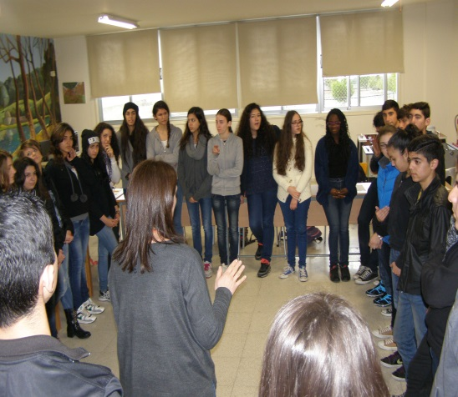
Εκπαίδευση καθηγητών και μαθητών για την εφαρμογή του προγράμματος
«Σχολική διαμεσολάβηση»

Slide 4
Επίδραση του προγράμματος στο σχολείο
Άποψη καθηγητών – διαμεσολαβητών:
Έμαθαν πώς να διαχειρίζονται καλύτερα τους μαθητές και να έχουν καλύτερο έλεγχο της τάξης τους.
Έμαθαν πως να βοηθούν τους εμπλεκόμενους μαθητές να φτάνουν σε επίλυση των διαφορών τους με μία ιδιαίτερη διαδικασία που στόχο έχει τη γνωριμία και την κατανόηση του άλλου ατόμου.
Φάνηκε πως οι μαθητές στη Διαμεσολάβηση ήταν ιδιαίτερα δεκτικοί στις εισηγήσεις των καθηγητών.
Οι μαθητές-διαμεσολαβητές έδρασαν με πολλή σοβαρότητα και υπευθυνότητα και στο τέλος κάθε διαδικασίας ήταν ακόμα πιο ένθερμοι υποστηρικτές του Προγράμματος.
Οι καθηγητές παρά το ότι ήταν αρκετά διστακτικοί και προβληματίζονταν αν θα συμμετάσχουν στο πρόγραμμα αυτό, εκ των υστέρων σχολίασαν με πολύ θετικό τρόπο την όλη διαδικασία.
Σε όλες τις περιπτώσεις καταλήξαμε αβίαστα και εύκολα στη συμφωνία μεταξύ των εμπλεκόμενων μερών.

Slide 5
Άποψη μαθητών– διαμεσολαβητών:
Κατά τη γνώμη μας η διαδικασία της διαμεσολάβησης είναι πολύ ενδιαφέρουσα αφού δίνεται η ευκαιρία στον μαθητή να συζητήσει με τον καθηγητή για το πρόβλημα που έχει προκύψει, χωρίς να φοβάται και χωρίς να νιώθει πως πηγαίνει εκεί για να τιμωρηθεί.
Οι μαθητές βρίσκονται σε ουδέτερο , οικείο και καθοδηγητικό περιβάλλον χωρίς γραφεία ανάμεσα στους καθηγητές και μαθητές, όπου μπορούν να βρουν μια συμβιβαστική και δίκαιη λύση, η οποία θα ικανοποιεί και τις δύο πλευρές χωρίς καυγάδες, απλά με τη χρήση διαλόγου.

Slide 6
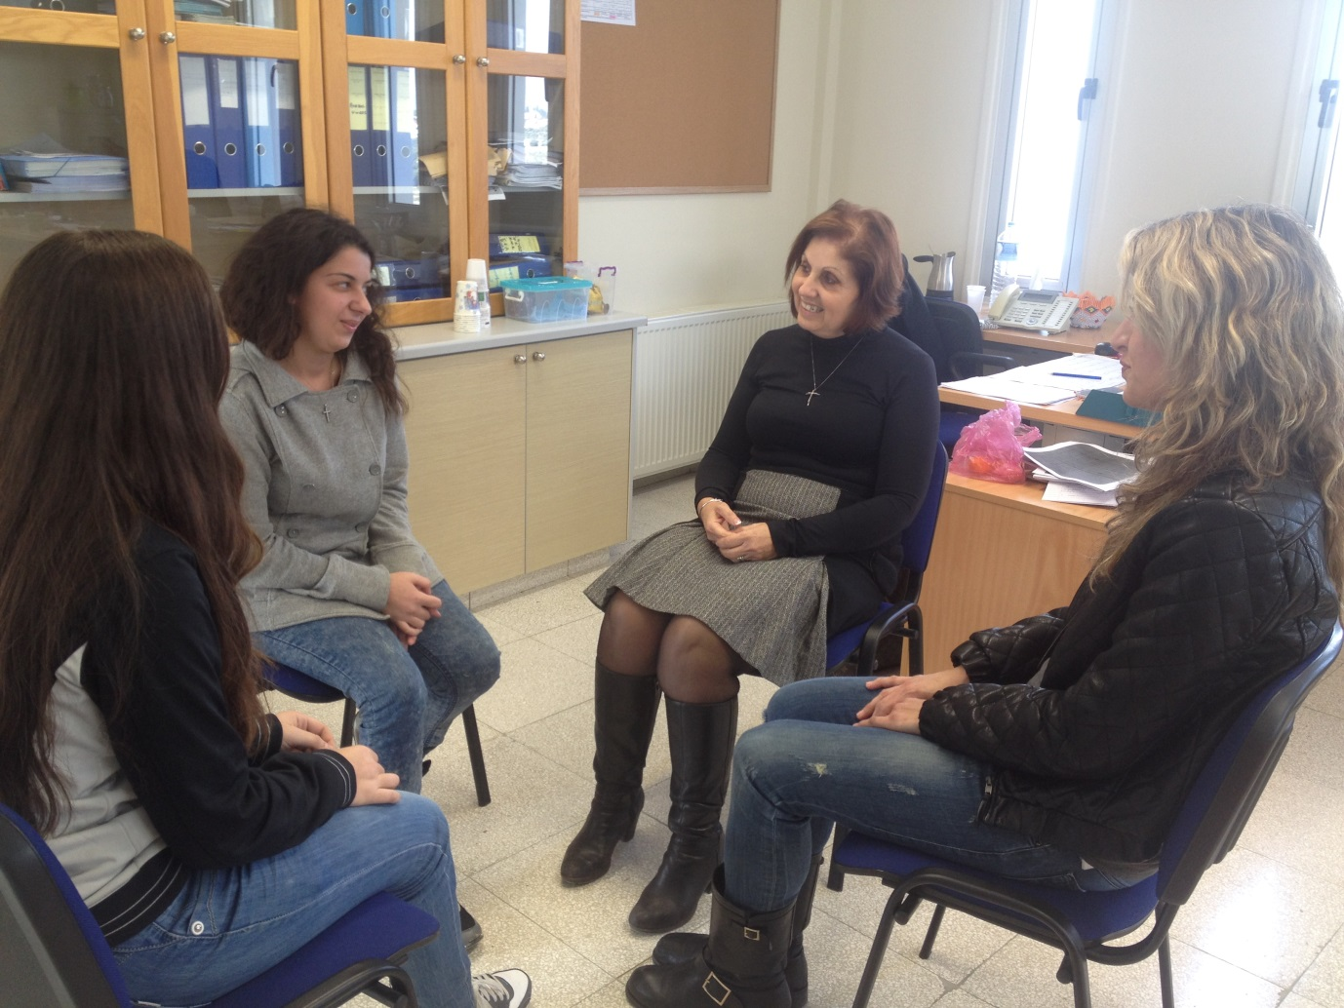
Στιγμιότυπο από τη σχολική διαμεσολάβηση

Slide 7
ΣΥΜΠΕΡΑΣΜΑ
Το Πρόγραμμα μπορεί να προσφέρει πολλά στη διαχείριση παραπτωμάτων και ταυτόχρονα αναβαθμίζει και το ρόλο των μαθητών που ως διαμεσολαβητές νιώθουν ότι έχουν φωνή στις αποφάσεις της Διεύθυνσης που αφορούν τους συμμαθητές τους.
Λόγω περιορισμένου σχολικού χρόνου, με την καλή θέληση εκ μέρους των καθηγητών-Διαμεσολαβητών, τα διάφορα προβλήματα μπορούν να επιλυθούν και να μειωθούν μέσα από το Πρόγραμμα της «Σχολικής Διαμεσολάβησης».

Slide 9
ΕΥΧΑΡΙΣΤΙΕΣ
Συμβούλιο για την Πρόληψη και Αντιμετώπιση της Εγκληματικότητας
Συντονιστική Επιτροπή Αγωγής Υγείας και Πολιτότητας του Υπουργείου Παιδείας και Πολιτισμού για τη μεγάλη ανταπόκριση της, στην εκπλήρωση των αιτημάτων μας.
Ομάδα Άμεσης Παρέμβασης ΥΠΠ
Υπηρεσία Συμβουλευτικής και Eπαγγελματικής Αγωγής ΥΠΠ και
τους Διαμεσολαβητές καθηγητές και διαμεσολαβητές μαθητές.

